Slide 1



TIẾNG VIỆT 1

Slide 2
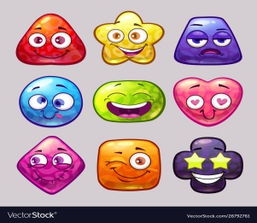
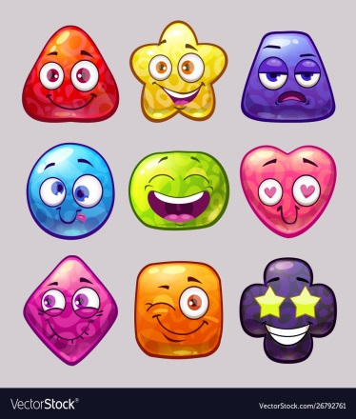




Khởi động

Slide 3
quả mít

Slide 4


Slide 5
Tết đến thật gần.

Slide 6
con vẹt
bồ kết

Slide 7


Slide 8

Đây là đâu?

Slide 9

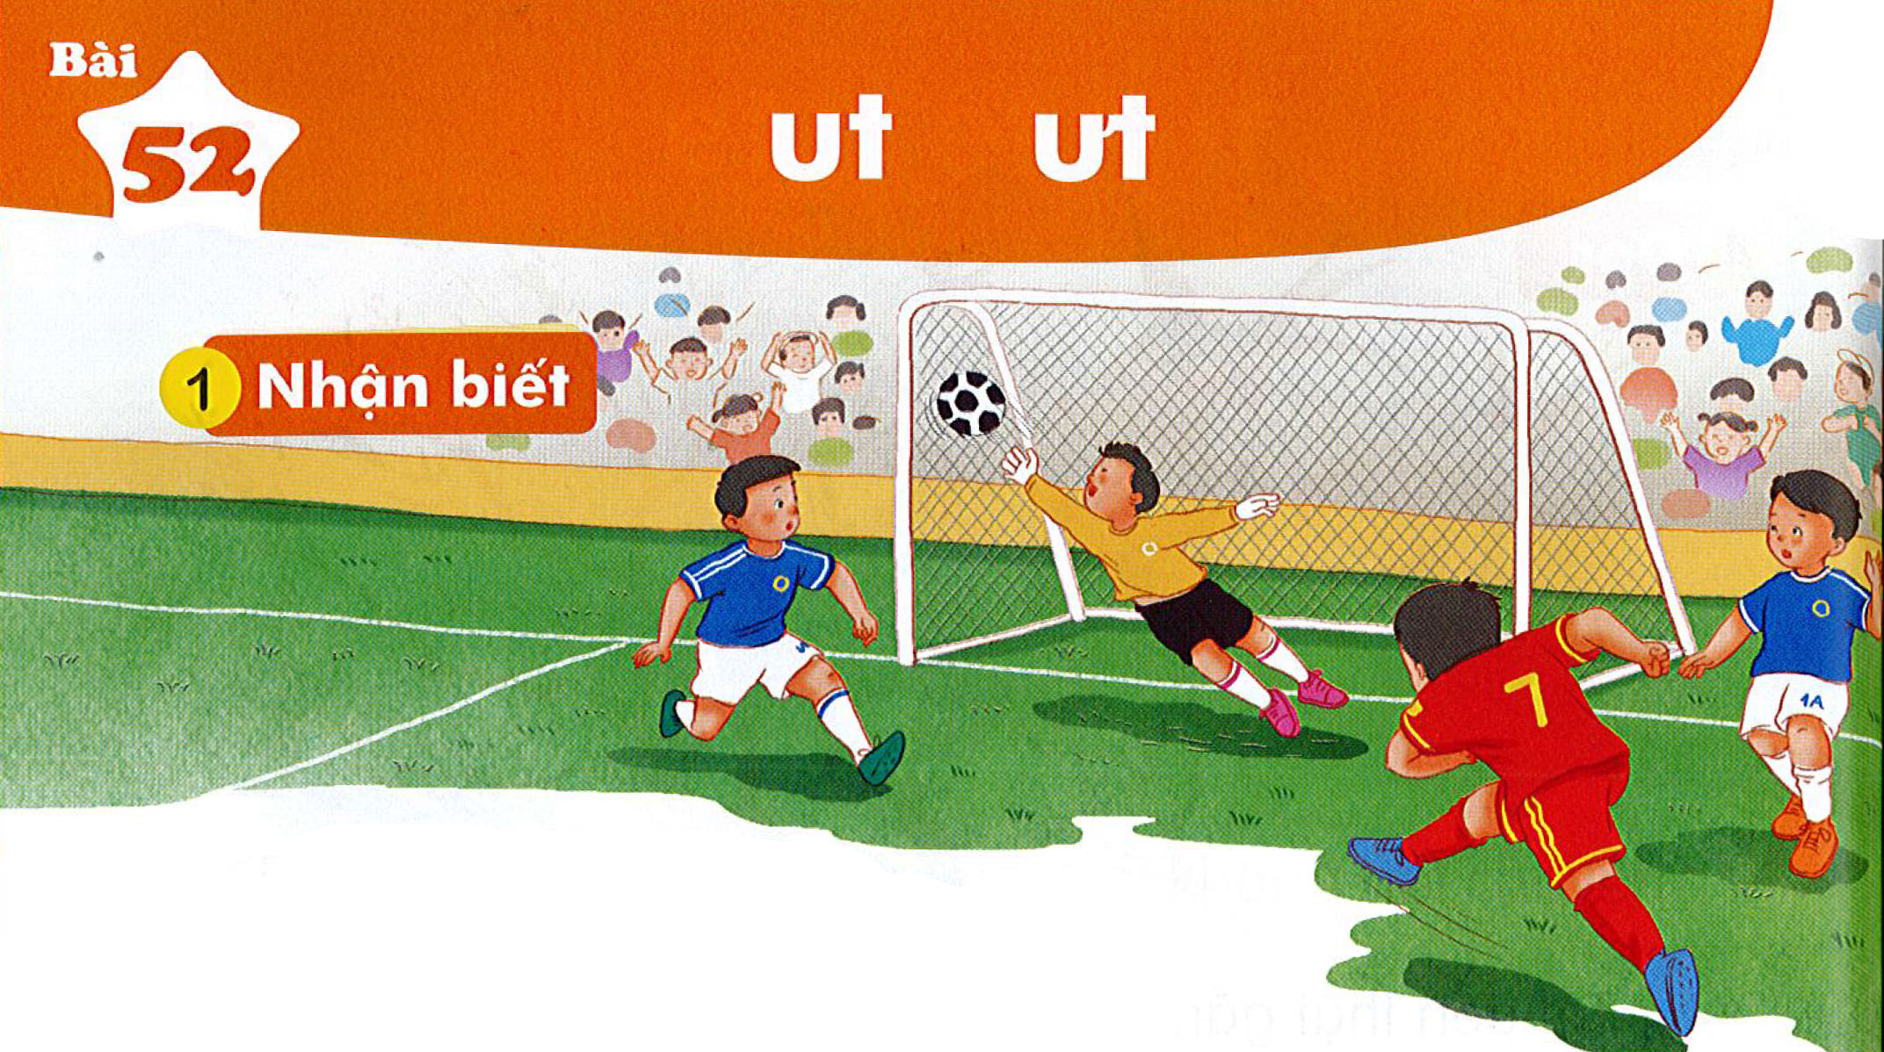
Bài
ut ưt
52
Nhận biết
1
ut
Cầu thủ số 7 thu hút
khán giả bằng một cú sút dứt điểm.
ut
ưt
Notes:
Thầy cô nên chiếu slide lên rồi mới chỉnh nhé. Nhìn lệch vậy chứ chiếu lên mới biết ạ

Slide 10
Đọc
2
ut
ưt
s
ut
sut
́

Slide 11
So sánh
u
ư
ut
t
ưt
t

Slide 12
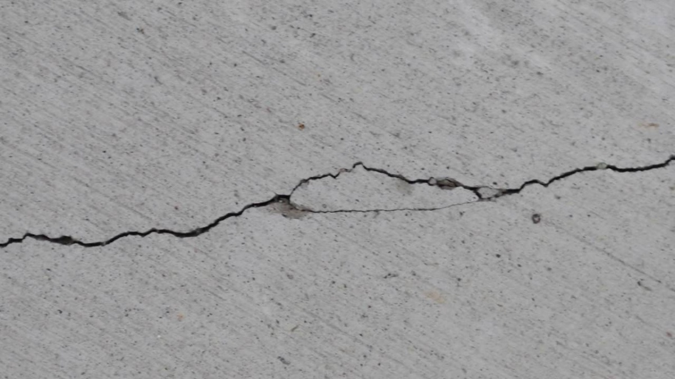
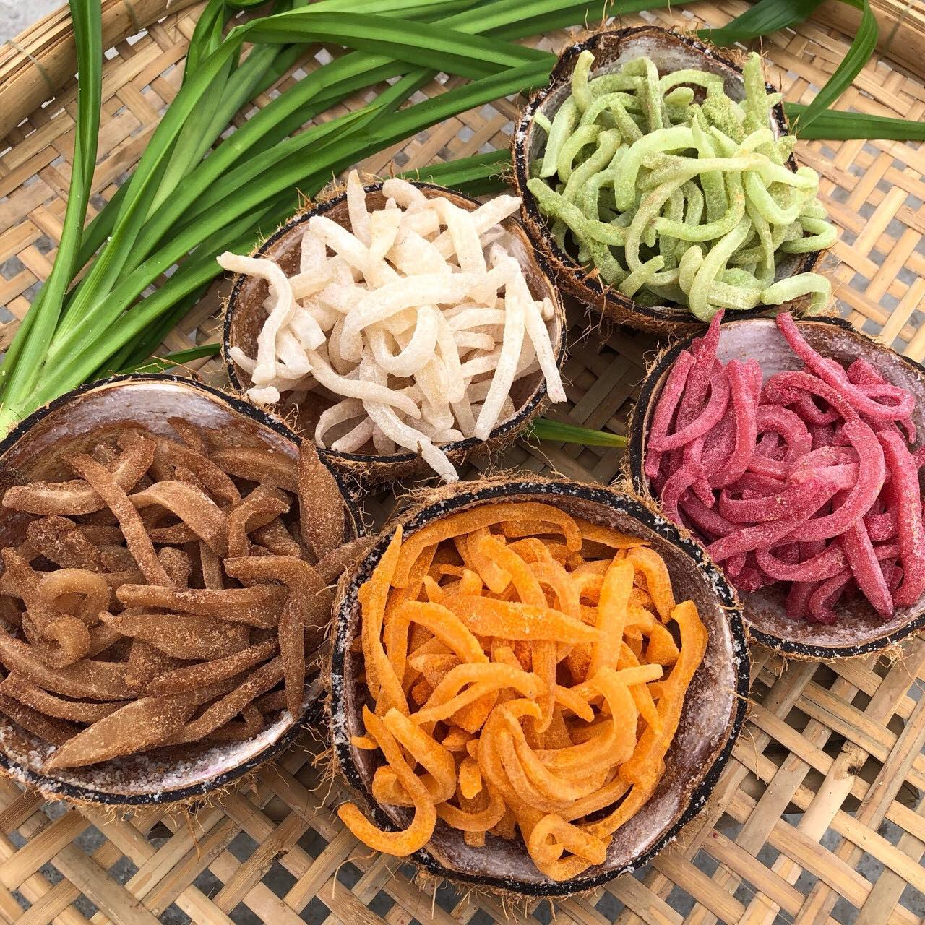
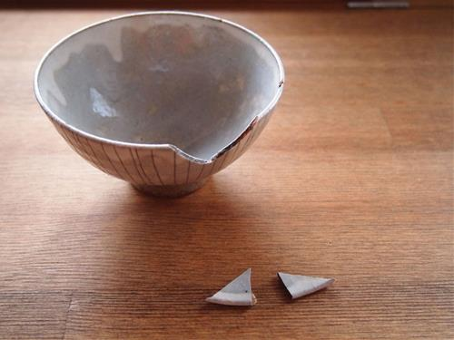
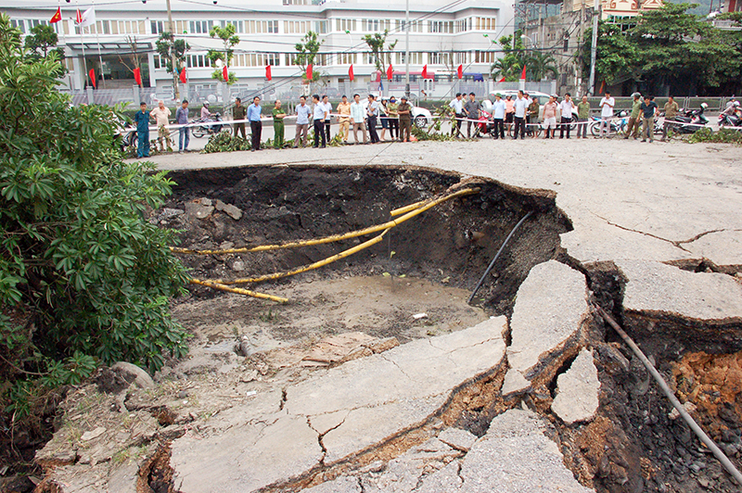
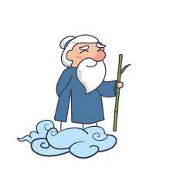
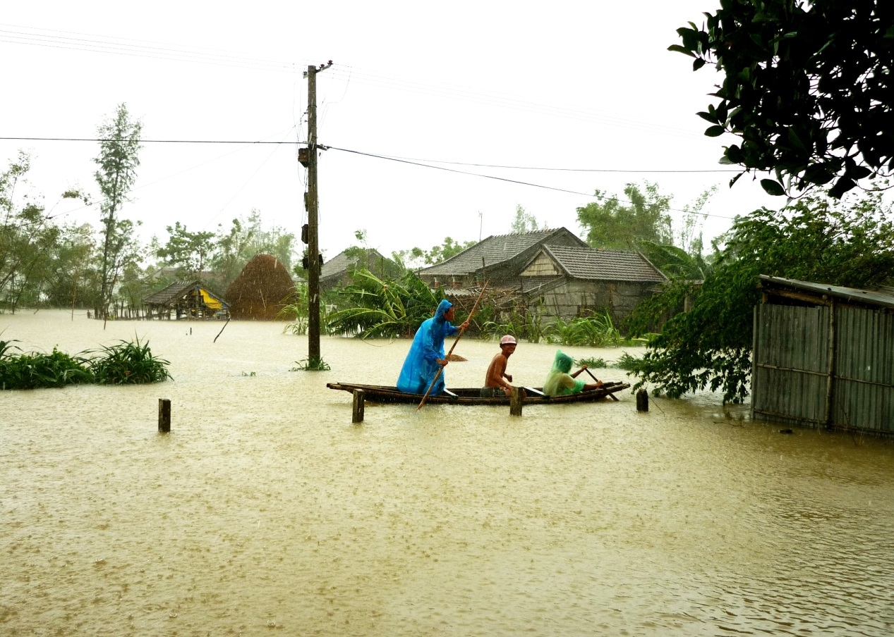
ut
ut
ut
ut
ưt
ưt
ưt
ưt
bụt
hụt
lụt
sụt
dứt
mứt
nứt
sứt

Slide 13

Thư giãn nào!

Slide 14
ut
ưt
s
ut
sut
́
bụt
hụt
lụt
sụt
dứt
mứt
nứt
sứt
Notes:
Ôn lại

Slide 15

ut
bút chì
Notes:
Hay còn gọi là CHIM ĐA ĐA

Slide 16
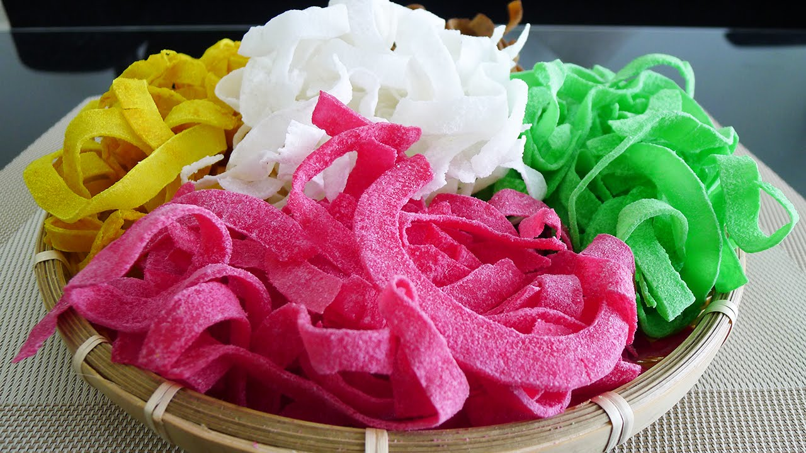
ưt
mứt dừa

Slide 17
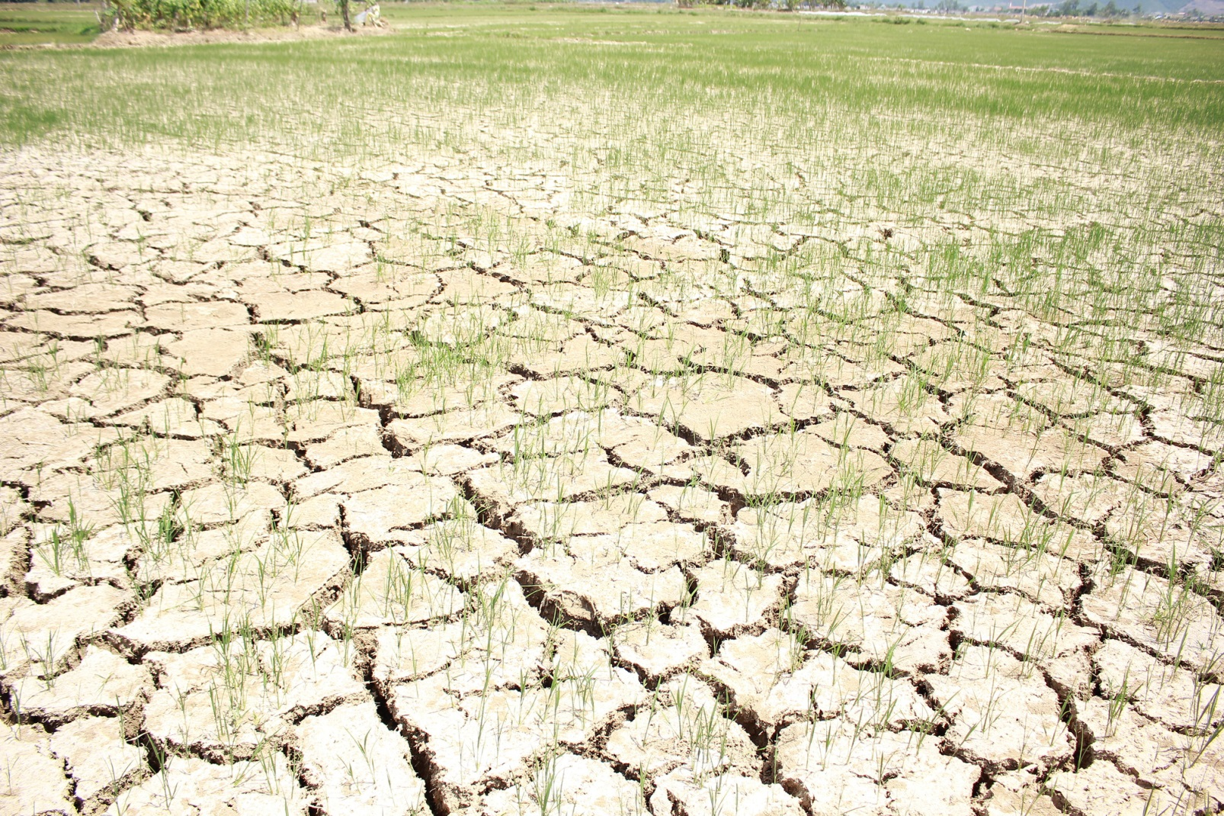
ưt
nứt nẻ

Slide 18


bút chì
mứt dừa
nứt nẻ

Slide 19
ut
ưt
s
ut
sut
́
bụt
hụt
lụt
sụt
dứt
mứt
nứt
sứt
bút chì
mứt dừa
nứt nẻ
Notes:
Ôn lại

Slide 20
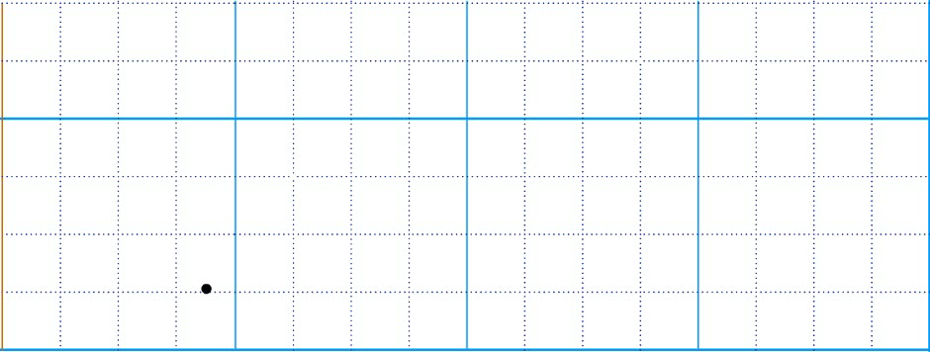


Slide 21
